Slide 1
Обобщение по теме
«Степень с отрицательным показателем»

Slide 2
План:
Определение степени с целым отрицательным показателем.
Стандартный вид числа.
Свойства степени с целым отрицательным показателем

Slide 3
1 часть. Определение степени с отрицательным показателем

Slide 4
Определения
Если основание степени – целое число, то удобно пользоваться определением:
Если основание степени – дробное число, то удобно пользоваться
определением:

Slide 5
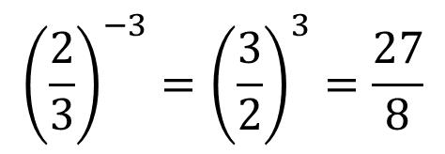
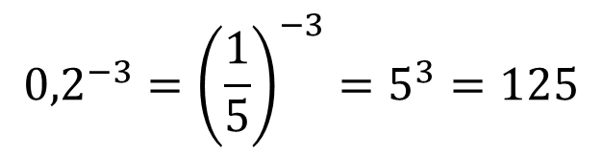
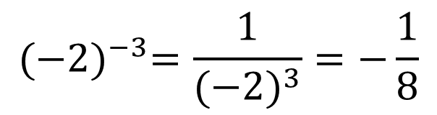
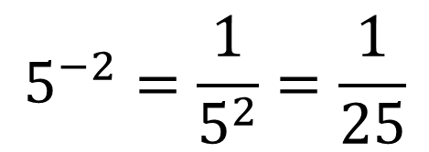
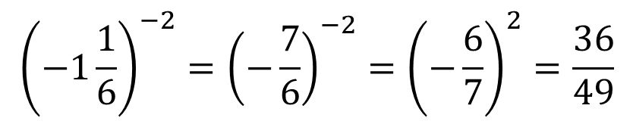
Если основание степени – целое число, то удобно пользоваться определением:
Если основание степени – дробное число, то удобно пользоваться
определением:
$$5^{−2}=\frac{1}{5^{2}}=\frac{1}{25}$$
$${\left(\frac{2}{3}\right)}^{−3}={\left(\frac{3}{2}\right)}^{3}=\frac{27}{8}$$
$${0,2}^{−3}={\left(\frac{1}{5}\right)}^{−3}=5^{3}=125$$
$${(−2)}^{−3}=\frac{1}{{(−2)}^{3}}=−\frac{1}{8}$$
$${\left(−1\frac{1}{6}\right)}^{−2}={\left(−\frac{7}{6}\right)}^{−2}={\left(−\frac{6}{7}\right)}^{2}=\frac{36}{49}$$

Slide 6
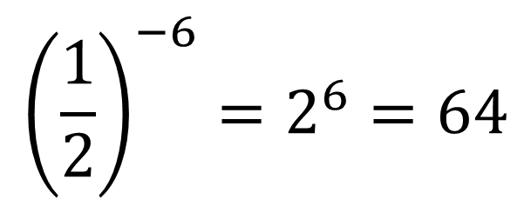
Работаем следующим образом:
Анализируем решение первого на слайде задания;
2) Решаем второе на слайде задание, проверяем ответ, делаем вывод о своей подготовке
к контрольной работе. Решение 2-го задания должно быть записано!
1
$${\left(\frac{1}{2}\right)}^{−6}=2^{6}=64$$

Slide 7
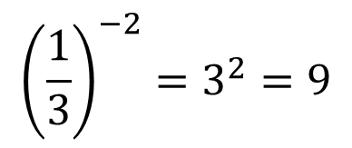
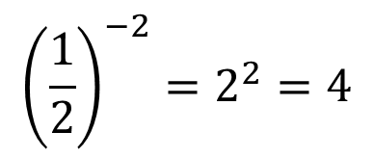
Работаем следующим образом:
Анализируем решение первого на слайде задания;
2) Решаем второе на слайде задание, проверяем ответ, делаем вывод о своей подготовке
к контрольной работе. Решение 2-го задания должно быть записано!
2
$${\left(\frac{1}{2}\right)}^{−2}=2^{2}=4$$
$${\left(\frac{1}{3}\right)}^{−2}=3^{2}=9$$
Закрыть

Slide 8
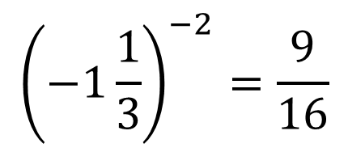
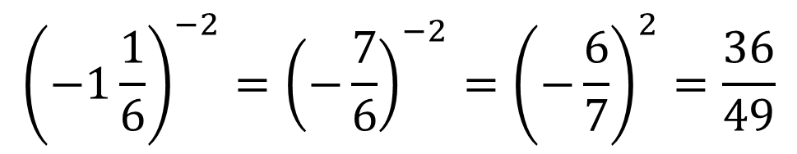
Работаем следующим образом:
Анализируем решение первого на слайде задания;
2) Решаем второе на слайде задание, проверяем ответ, делаем вывод о своей подготовке
к контрольной работе. Решение 2-го задания должно быть записано!
3
$${\left(−1\frac{1}{6}\right)}^{−2}={\left(−\frac{7}{6}\right)}^{−2}={\left(−\frac{6}{7}\right)}^{2}=\frac{36}{49}$$
$${\left(−1\frac{1}{3}\right)}^{−2}=\frac{9}{16}$$
Обратите внимание на четность показателя
Закрыть

Slide 9
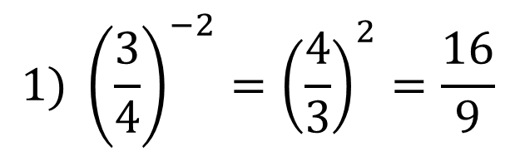

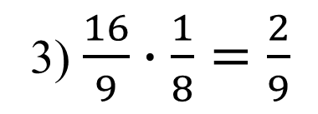
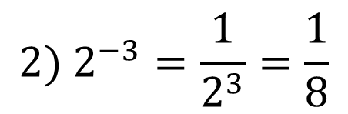
Работаем следующим образом:
Анализируем решение первого на слайде задания;
2) Решаем второе на слайде задание, проверяем ответ, делаем вывод о своей подготовке
к контрольной работе. Решение 2-го задания должно быть записано!
4
$$=\frac{1}{24}$$
Свойств здесь нет, поэтому просто выполняем задание по действиям
$${1) \left(\frac{3}{4}\right)}^{−2}={\left(\frac{4}{3}\right)}^{2}=\frac{16}{9}$$
$${2) 2}^{−3}=\frac{1}{2^{3}}=\frac{1}{8}$$
3) $\frac{16}{9}∙\frac{1}{8}=\frac{2}{9}$

Slide 10
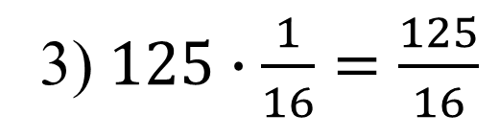
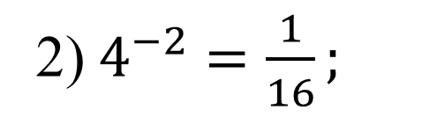
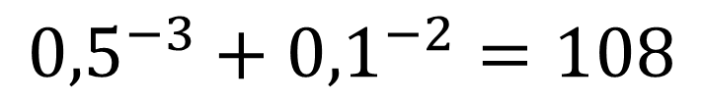
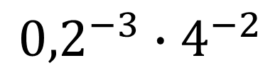
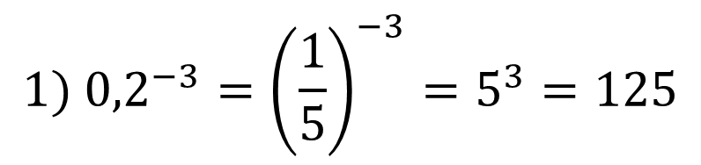
Работаем следующим образом:
Анализируем решение первого на слайде задания;
2) Решаем второе на слайде задание, проверяем ответ, делаем вывод о своей подготовке
к контрольной работе. Решение 2-го задания должно быть записано!
5
$${0,2}^{−3}∙4^{−2}$$
$${0,5}^{−3}+{0,1}^{−2}=108$$
$${1) 0,2}^{−3}={\left(\frac{1}{5}\right)}^{−3}=5^{3}=125$$
2) $4^{−2}=\frac{1}{16};$
3) $125∙\frac{1}{16}=\frac{125}{16}$

Slide 11
2 часть. Стандартный вид числа

Slide 12
Запись числа в виде произведения
а · 10ͫ ,
где 1 ≤ а ˂ 10 и т – целое число, называют
стандартным видом числа

Slide 13
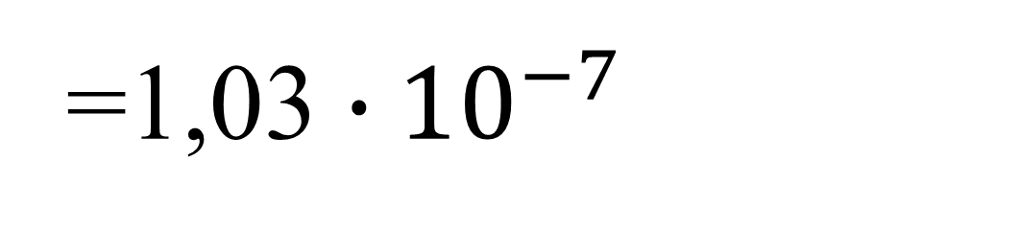
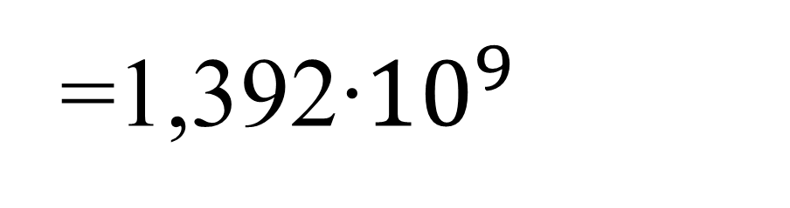
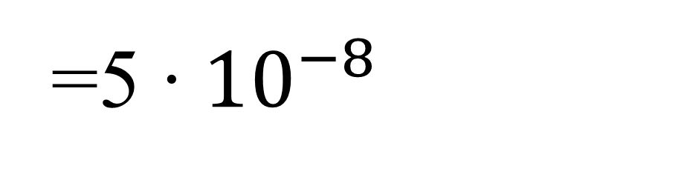
а · 10ͫ ,
где 1 ≤ а ˂ 10
=1,392∙${10}^{9}$
1392000000
=1,03 $∙{10}^{−7}$
0,000000103
0,00000005
=5 ∙ ${10}^{−8}$

Slide 14
а · 10ͫ ,
где 1 ≤ а ˂ 10
Работаем следующим образом:
Выберите верный ответ, затем проверьте свои знания.
Запишите число в стандартном виде
Подумай!
Подумай!
1
2
Подумай!
Молодец!
4
3

Slide 15
Работаем следующим образом:
Выберите верный ответ, затем проверьте свои знания.
а · 10ͫ ,
где 1 ≤ а ˂ 10
Запишите число в стандартном виде
Молодец!
Подумай!
1
2
Подумай!
Подумай!
3
4

Slide 16
Работаем следующим образом:
Выберите верный ответ, затем проверьте свои знания.
а · 10ͫ ,
где 1 ≤ а ˂ 10
Запишите число в стандартном виде
Подумай!
Подумай!
1
2
Подумай!
Молодец!
4
3

Slide 17

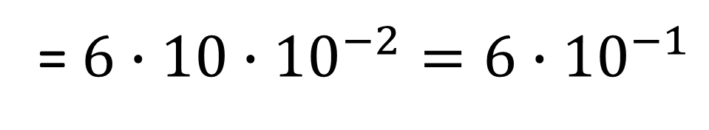
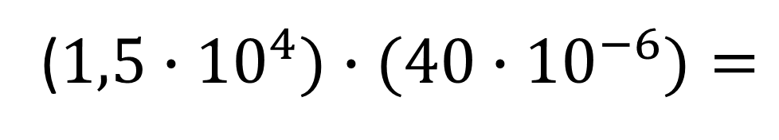
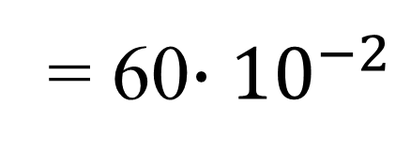
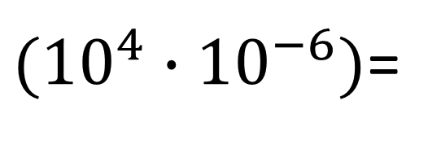
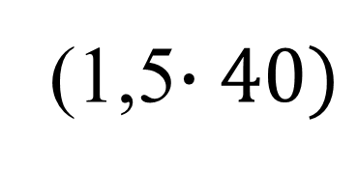
Здесь нужно не только выполнить вычисления, но и записать в стандартном виде
а · 10ͫ ,
где 1 ≤ а ˂ 10
Найдите значение выражения и результат представьте в стандартном виде.
($1,5∙{10}^{4})∙(40∙{10}^{−6})=$
(1,5$∙40)$
$({10}^{4}∙{10}^{−6})$=
$$∙$$
= 60$∙{10}^{−2}$
= $6∙10∙{10}^{−2}=6∙{10}^{−1}$
Это число не записано в стандартном виде
Обращаем внимание за условие!!!!!

Slide 18
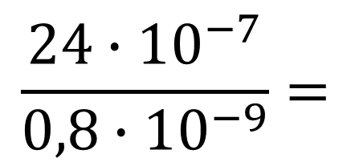

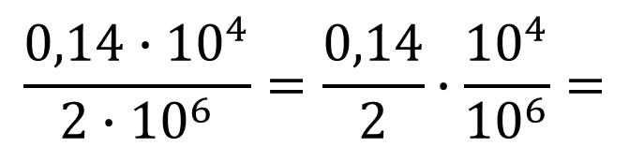
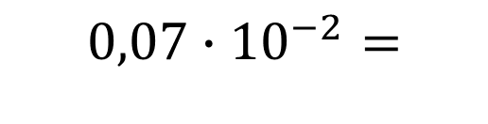
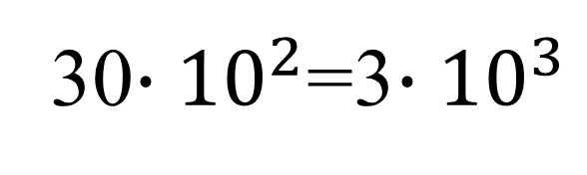
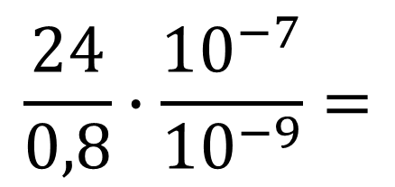
Работаем следующим образом:
анализируем решение первого на слайде задания;
2) решаем второе на слайде задание, проверяем ответ, делаем вывод о своей подготовке к контрольной работе
Найдите значение выражения и результат представьте в стандартном виде.
$$\frac{0,14∙{10}^{4}}{2∙{10}^{6}}=\frac{0,14}{2}∙\frac{{10}^{4}}{{10}^{6}}=$$
$$0,07∙{10}^{−2}=$$
$$7∙{10}^{−2}∙{10}^{−2}=7∙{10}^{−4}$$
Это число не записано в стандартном виде
$$\frac{24∙{10}^{−7}}{0,8∙{10}^{−9}}=$$
$$\frac{24}{0,8}∙\frac{{10}^{−7}}{{10}^{−9}}=$$
30$∙{10}^{2}$=3$∙{10}^{3}$

Slide 19
3 часть. Свойства степени с отрицательным показателем

Slide 20
Свойства степени

Slide 21
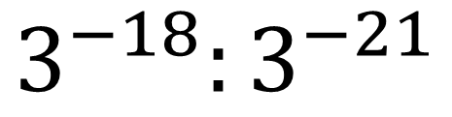
Работаем следующим образом:
Анализируем решение первого на слайде задания;
2) Решаем второе на слайде задание, проверяем ответ, делаем вывод о своей подготовке к контрольной работе. Решение 2-го задания должно быть записано!
1
$$3^{−18}:3^{−21}$$
=27
$$5^{−12−(−16)}=5^{−12+16}=5^{4}=625$$
Обратите внимание на то, как вычитаются показатели….

Slide 22
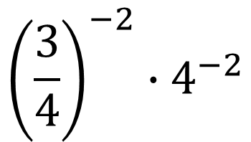

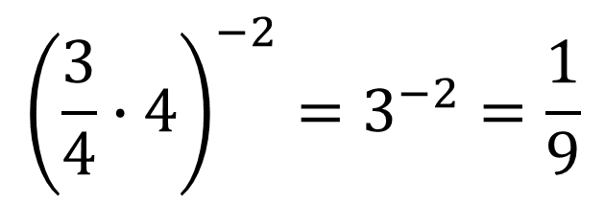
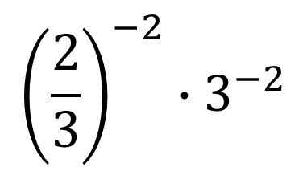
Работаем следующим образом:
Анализируем решение первого на слайде задания;
2) Решаем второе на слайде задание, проверяем ответ, делаем вывод о своей подготовке к контрольной работе. Решение 2-го задания должно быть записано!
2
$${\left(\frac{3}{4}\right)}^{−2}∙4^{−2}$$
$${\left(\frac{2}{3}\right)}^{−2}∙3^{−2}$$
$$=\frac{1}{4}$$
Здесь степени имеют одинаковые показатели,
значит можно применить свойство степеней:
$${\left(\frac{3}{4}∙4\right)}^{−2}=3^{−2}=\frac{1}{9}$$

Slide 23

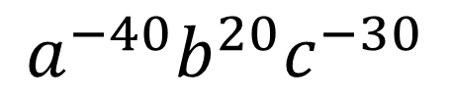
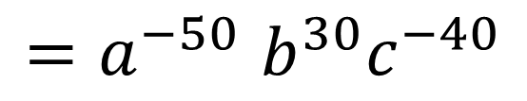
Работаем следующим образом:
Анализируем решение первого на слайде задания;
2) Решаем второе на слайде задание, проверяем ответ, делаем вывод о своей подготовке к контрольной работе. Решение 2-го задания должно быть записано!
3
Просто применяем свойство степеней: каждый множитель в скобках возводим в степень:
$$a^{−40}b^{20}c^{−30}$$
$$={(а^{5})}^{−10}∙{\left(b^{−3}\right)}^{−10}∙{\left(c^{4}\right)}^{−10}=$$
$${=a}^{−50}b^{30}c^{−40}$$

Slide 24
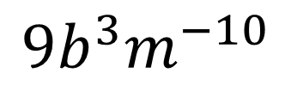
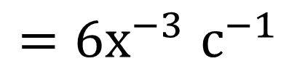
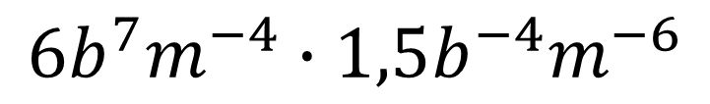

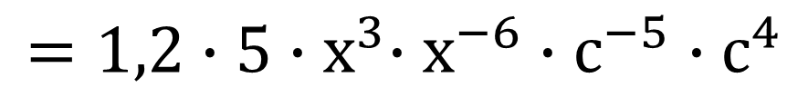
Работаем следующим образом:
Анализируем решение первого на слайде задания;
2) Решаем второе на слайде задание, проверяем ответ, делаем вывод о своей подготовке к контрольной работе. Решение 2-го задания должно быть записано!
4
$$1,2х^{3}с^{−5}∙5с^{4}х^{−6}$$
$$6b^{7}m^{−4}∙1,5b^{−4}m^{−6}$$
$${9b}^{3}m^{−10}$$
$$=1,2{∙5∙х}^{3}∙х^{−6}∙с^{−5}∙с^{4}$$
$${=6х}^{−3}с^{−1}$$

Slide 25
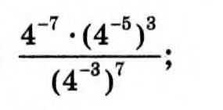
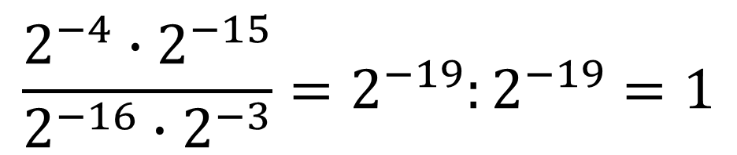
Работаем следующим образом:
Анализируем решение первого на слайде задания;
2) Решаем второе на слайде задание, проверяем ответ, делаем вывод о своей подготовке к контрольной работе. Решение 2-го задания должно быть записано!
5
=0,25
$$\frac{2^{−4}∙2^{−15}}{2^{−16}∙2^{−3}}=2^{−19}:2^{−19}=1$$

Slide 26

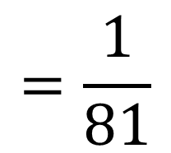
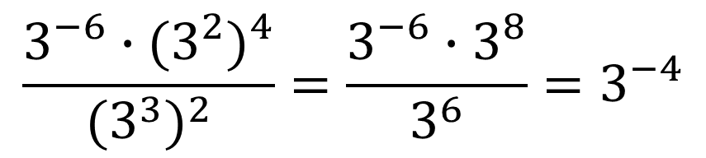
Работаем следующим образом:
Анализируем решение первого на слайде задания;
2) Решаем второе на слайде задание, проверяем ответ, делаем вывод о своей подготовке к контрольной работе. Решение 2-го задания должно быть записано!
6
$$=\frac{1}{5}$$
Приводим степени к одинаковому основанию
$$\frac{3^{−6}∙{(3^{2})}^{4}}{{(3^{3})}^{2}}=\frac{3^{−6}∙3^{8}}{3^{6}}=3^{−4}$$
$$=\frac{1}{81}$$

Slide 27
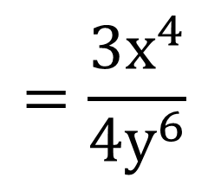
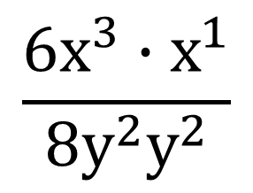



Работаем следующим образом:
Анализируем решение первого на слайде задания;
2) Решаем второе на слайде задание, проверяем ответ, делаем вывод о своей подготовке к контрольной работе. Решение 2-го задания должно быть записано!
7
$$\frac{{16а}^{−3}b^{2}}{1{8a}^{−1}b^{−2}}$$
$$\frac{{8b}^{4}}{9a^{2}}$$
$$\frac{{6х}^{3}у^{−2}}{{8х}^{−1}у^{2}}$$
=
Если вам трудно работать со степенями с отрицательными показателями, то сделайте так, чтобы показатели стали положительными числами.
$$\frac{6х^{3}∙х^{1}}{{8у}^{2}у^{2}}$$
$$=\frac{{3х}^{4}}{4у^{6}}$$

Slide 28



Работаем следующим образом:
Анализируем решение первого на слайде задания;
2) Решаем второе на слайде задание, проверяем ответ, делаем вывод о своей подготовке к контрольной работе. Решение 2-го задания должно быть записано!
8
= 324
$$\frac{2^{−10}∙3^{−10}}{{{(3}^{4})}^{−2}∙{{(2}^{4})}^{−3}}$$
$$=\frac{2^{−10}∙3^{−10}}{3^{−8}∙2^{−12}}=$$
$=\frac{2^{−10}}{2^{−12}}∙\frac{3^{−10}}{3^{−8}}=2^{2}∙3^{−2}$ =4$∙\frac{1}{9}$= $\frac{4}{9}$

Slide 29




Работаем следующим образом:
Анализируем решение первого на слайде задания;
2) Решаем второе на слайде задание, проверяем ответ, делаем вывод о своей подготовке к контрольной работе. Решение 2-го задания должно быть записано!
9
$${{(−2a}^{\begin{aligned}−3 \\ \end{aligned}}c^{−5})}^{−3}$$
$${{(−3m}^{\begin{aligned}3 \\ \end{aligned}}n^{−5})}^{−2}$$
$$\frac{1}{9} m^{−6} n^{10}$$
Просто применяем свойство степеней:
каждый множитель в скобках возводим в степень:
$({−2)}^{−3}$ $∙$ ${{(a}^{−3})}^{−3}∙{{(c}^{−5})}^{−3}=−\frac{1}{8} a^{9} c^{15}$

Slide 30



Работаем следующим образом:
Анализируем решение первого на слайде задания;
2) Решаем второе на слайде задание, проверяем ответ, делаем вывод о своей подготовке к контрольной работе. Решение 2-го задания должно быть записано!
10
=2,25
$$\frac{2^{2}{∙x}^{2}∙x^{−9}}{x^{−15}∙5x^{8}}=\frac{4x^{−7}}{5x^{−7}}=\frac{4}{5}=0,8$$

Slide 31
Алгоритм самооценки
Удалось получить верный результат в заданиях 1-й части? Какие были допущены ошибки?
Получилось ли справиться с тестом по теме «Стандартный вид числа»? По какой причине были допущены ошибки?
Получилось ли безошибочно выполнить задания по теме «Свойства степеней»?
Если нет, то какие задания вызвали затруднения?
5. Справились с выполнением заданий полностью самостоятельно или с помощью (кто помогал, в чём)?
6. Определи уровень успешности, на котором Вы выполняли задания (удовлетворительный, хороший, отличный)
7. Исходя из своего уровня успешности, определите отметку, которую Вы можете себе поставить.

